Slide 1
同济大学硕士论文答辩
面向手工装配的人机融合装配系统的研究与实现
机械工程 2016级
答辩人：
江海斌
导师：
王家海
Notes:
各位老师，同学，大家好，今天我来介绍我的论文，面向手工装配的人机融合装配系统的研究与实现

Slide 2
目
录
1
选题背景及意义
2
研究目标及内容
3
研究过程
4
项目创新点
5
研究成果
08
6
总结与展望
Notes:
我将从以下6个方面来介绍我的硕士论文的研究情况和研究成果。

Slide 3
选题背景及意义
——研究背景
——研究意义
Notes:
首先是本文的选题背景和意义

Slide 4
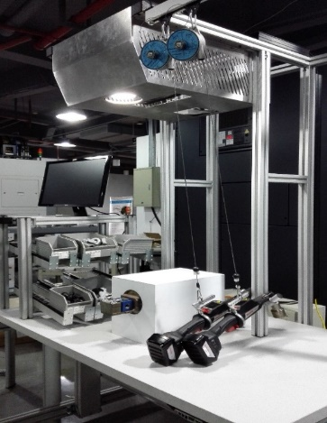
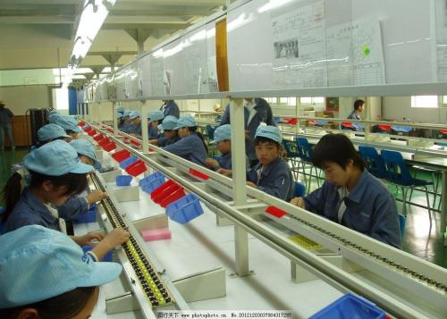
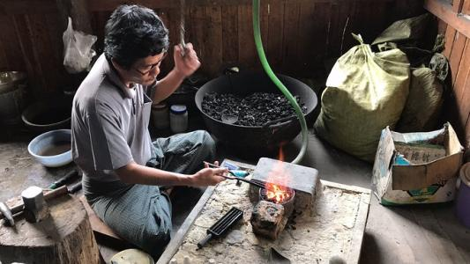
选题背景
1. | 选题背景及意义
2. | 研究目标及内容
3. | 研究过程
4. | 项目创新点
5. | 研究成果
6. | 总结与展望
工业4.0
第四次工业革命、智能制造、工业互联网、人工智能
中国制造2025
中国政府实施制造强国战略的第一个十年行动纲领
个性化需求提升
科技和经济的发展，消费者定制化、个性化的需求越来越高
手工作坊
规模化批量生产
规模化定制生产
Notes:
我们知道，2013年，德国政府提出工业4.0的概念，也就是第四次工业革命，在这一浪潮下，当前智能制造、工业互联网、物联网和人工智能等技术正在飞快地改变这个世界。制造业作为我国的支柱产业，中国政府也在2015年发布了中国制造2025的行动纲领来推动制造的转型升级。另一方面，社会经济和科技的进步让消费者的个性化需求越来越高，产品种类更加丰富，生产方式也将朝着定制化生产的方向发展

Slide 5
我国制造业现状
1. | 选题背景及意义
2. | 研究目标及内容
3. | 研究过程
4. | 项目创新点
5. | 研究成果
6. | 总结与展望
Positive
有一定工业基础，基础设施完善；
政府大力支持制造业发展；
Negative
粗放型、劳动密集型产业，缺乏自主品牌；
人口红利消失，制造业向东南亚转移；
企业智能化水平不足；
企业中存在信息断层，决策滞后；
消费者个性化需求提高，产线柔性较低
Notes:
当前，我国制造业有优势也有劣势。优势是伴随着改革开放40年，制造业得到了飞速的发展，国内有一定的工业基础，相关配套设施也比较完善。其次，政府也在大力推动制造业发展。当然我们也要意识到，我们的制造业大部分是粗放型和劳动密集型产业，企业智能化水平严重不足，随着国内人口红利的逐渐消失，传统制造业已经开始逐渐向东南亚转移，我国制造业正在面临着极大的挑战。

Slide 6
我国制造业现状
1. | 选题背景及意义
2. | 研究目标及内容
3. | 研究过程
4. | 项目创新点
5. | 研究成果
6. | 总结与展望
产品装配
产品生产周期最后一步；
占生产周期40%~60%的时间，极为重要。
行业痛点
对灵活性要求极高，难以实现自动化；
产品种类增多，手工装配更为重要；
工人流动性高，受教育水平低；
工人培训成本高；
装配效率低下、质量不稳定。
Notes:
本文研究的是装配系统，针对的是产品装配这一步。装配是产品生产周期的最后一步，占据了40%～60%的时间，非常关键，直接影响产品质量和生产效率和成本。装配是企业生产过程中的难点，装配对灵活性的要求很高，自动化难以实现，而国内工人的流动性较高，受教育水平较低，这导致了工人培训成本高，生产效率低下，质量不稳定等问题，随着产品种类的增多，这些问题会越来越严重

Slide 7
研究意义
1. | 选题背景及意义
2. | 研究目标及内容
3. | 研究过程
4. | 项目创新点
5. | 研究成果
6. | 总结与展望
极大提高产线柔性
提高产品装配质量
提高企业智能化水平，推动制造业转型升级
提高生产效率、降低成本
打通信息断层
Notes:
本文的研究主要有四个方面的意义，本文研究的装配系统能够极大提高产线的柔性和产品装配质量以及生产效率，并且能降低生产成本，打通企业内部的信息断层，并以此提高企业的智能化水平，推动制造业的转型升级

Slide 8
研究目标及内容
——研究目标
——研究内容
Notes:
下面介绍本文的研究目标和内容

Slide 9
研究目标
1. | 选题背景及意义
2. | 研究目标及内容
3. | 研究过程
4. | 项目创新点
5. | 研究成果
6. | 总结与展望
总体目标
不是全自动化的黑灯工厂；
不是单纯的人工智能系统；
人机融合的智能装配系统；
人的灵活、智能与机器的精准、高效结合
人
机
灵活、智能
精准、高效
人机融合智能系统
Notes:
首先，前面介绍过，装配对灵活性的要求是非常高的，机器的灵活性不足，实现自动化装配的难度较高，当前大部分中小批量的产品的装配需要依赖手工。但是随着产品种类的不断增多，人的缺陷也不断凸显，所以本文的研究目标不是全自动化的黑灯工厂也不是单纯的人工智能系统，而是要将人的灵活、智能和机器的精准高效进行有机结合，让工人来完成对灵活性要求较高的装配动作，机器保存产品的装配步骤以指导工人完成装配并检测装配质量和记录数据，以此实现人机融合的智能装配系统。换句话说，就是要让机器充当一个教练的角色来实时指导工人进行装配并在装配错误时发出警示。

Slide 10
研究目标
1. | 选题背景及意义
2. | 研究目标及内容
3. | 研究过程
4. | 项目创新点
5. | 研究成果
6. | 总结与展望
系统设计目标
系统具有极高的柔性
能实现多种产品的混流装配
装配过程实时可视化指引
实时装配工艺可视化指引工人装配
装配过程质量监控
检测装配每一步装配的装配质量
实时数据可视化反馈
装配过程数据采集、数据可追溯、实时可视化数据报表
工人离线培训
没有生产任务时工人可以进行培训
系统运行稳定、可靠
符合人机工程学，系统可靠性高
Notes:
总体目标细化后，本文研究的装配系统的设计目标主要有以下几个部分。首先是系统要具有极高的柔性，二是可以实现装配过程的实时可视化指引，三是装配过程装配质量监控，四是实时数据的可视化反馈，五是在没有生产任务时工人可以进行离线培训，最后是系统需要运行稳定可靠。

Slide 11
研究内容
1. | 选题背景及意义
2. | 研究目标及内容
3. | 研究过程
4. | 项目创新点
5. | 研究成果
6. | 总结与展望
01
系统解决方案设计
系统的总体解决方案、功能模块的设计
02
软、硬件架构和通讯方案设计
系统的硬件布局、通讯方案以及软件架构的设计
03
关键技术实现方式
实现系统功能的一些关键技术实现方式的研究
04
业务流程设计及系统软件开发
设计系统的运行业务流程、数据库，并在前文基础上完成系统的软件开发
Notes:
课题的研究内容主要有以下四个部分：系统解决方案的设计、软硬件架构和通讯方案的设计、关键技术的实现方式和业务流程设计及系统软件开发

Slide 12
研究过程
——项目实现流程
——解决方案
——硬件布局及软件架构
——关键技术实现方式
——系统运行流程及软件实现
Notes:
下面介绍课题的研究过程

Slide 13
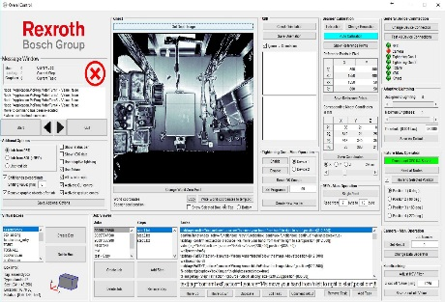
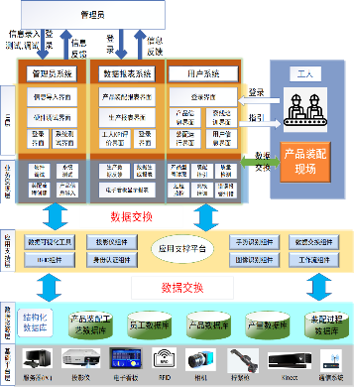
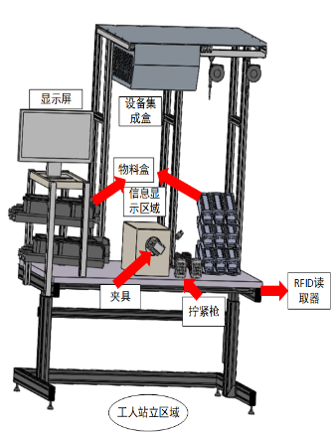
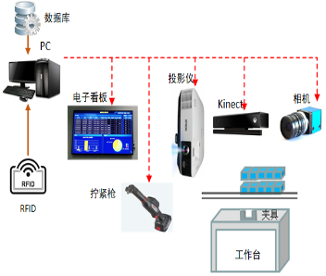
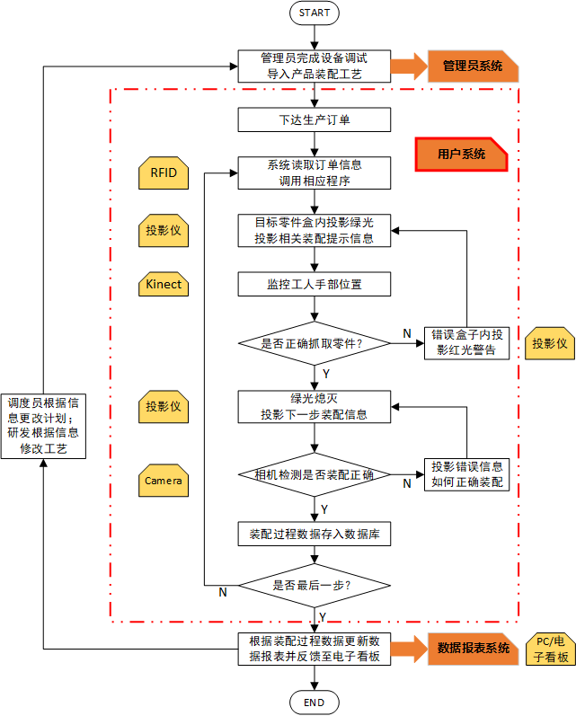
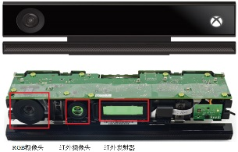
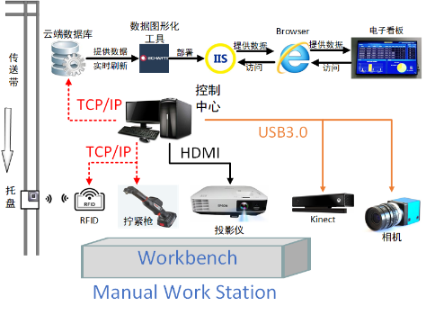
项目实现流程
1. | 选题背景及意义
2. | 研究目标及内容
3. | 研究过程
4. | 项目创新点
5. | 研究成果
6. | 总结与展望
项目研究步骤
系统软件开发
业务流程设计
软件架构搭建
关键技术实现
硬件布局搭建
硬件选取组态
解决方案提出
Notes:
首先，课题的研究流程主要分为七个步骤。从解决方案的提出到硬件选取和组态以及布局搭建，然后是系统关键技术的实现，软件架构的搭建和业务流程的设计，最后开发装配系统软件

Slide 14

解决方案设计
1. | 选题背景及意义
2. | 研究目标及内容
3. | 研究过程
4. | 项目创新点
5. | 研究成果
6. | 总结与展望
基于PC的解决方案
硬件选取
PC
RFID
Kinect
投影仪
相机
电子看板
Notes:
根据实际情况我们确定了基于PC的解决方案，系统硬件主要有PC,RFID,Kinect,投影仪，相机和电子看板。RFID来读取订单信息，PC是数据处理中心，投影仪显示可视化指引信息，Kinect识别工人手势，相机识别装配质量，电子看板来显示车间生产状态

Slide 15
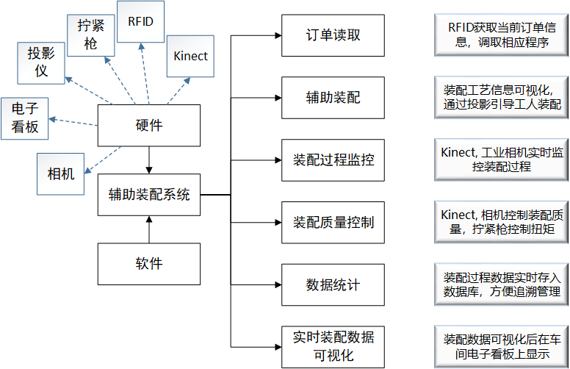
解决方案设计
1. | 选题背景及意义
2. | 研究目标及内容
3. | 研究过程
4. | 项目创新点
5. | 研究成果
6. | 总结与展望
核心功能
Notes:
设计出的装配系统解决方案主要有6个核心功能模块：智能订单读取、辅助装配、装配过程监控、装配质量控制、数据统计和可追溯以及实时装配数据可视化

Slide 16
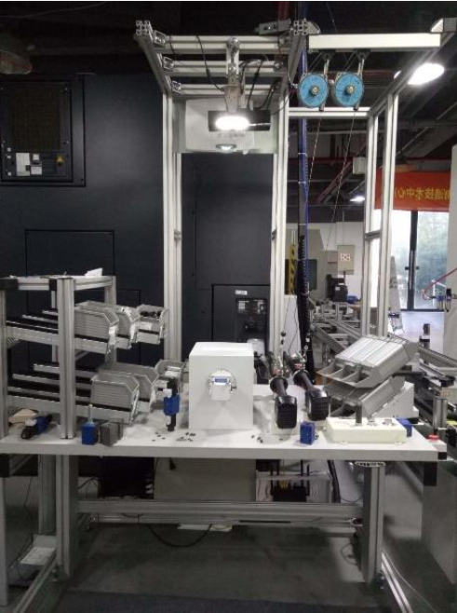

硬件布局及通讯模式设计
1. | 选题背景及意义
2. | 研究目标及内容
3. | 研究过程
4. | 项目创新点
5. | 研究成果
6. | 总结与展望
硬件布局
2019/6/12
2019/6/12
Notes:
这是装配系统的硬件布局图。装配台的硬件布局是严格按照人机工程学的原则设计的，操作简单省力

Slide 17
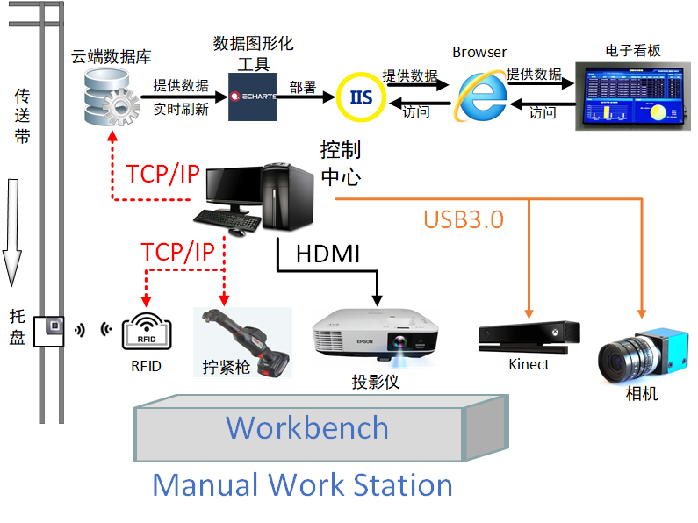
硬件布局及通讯模式设计
1. | 选题背景及意义
2. | 研究目标及内容
3. | 研究过程
4. | 项目创新点
5. | 研究成果
6. | 总结与展望
通讯模式
2019/6/12
Notes:
这是系统的硬件通信模式。在满足要求的前提下，系统尽可能选择无线通信的方式。RFID、拧紧枪和数据库以TCP/IP无线的方式和PC通信，Kinect和相机由于实时数据传输量较大使用USB3.0来通信，投影仪由于接口的限制只能使用HDMI的通信方式

Slide 18
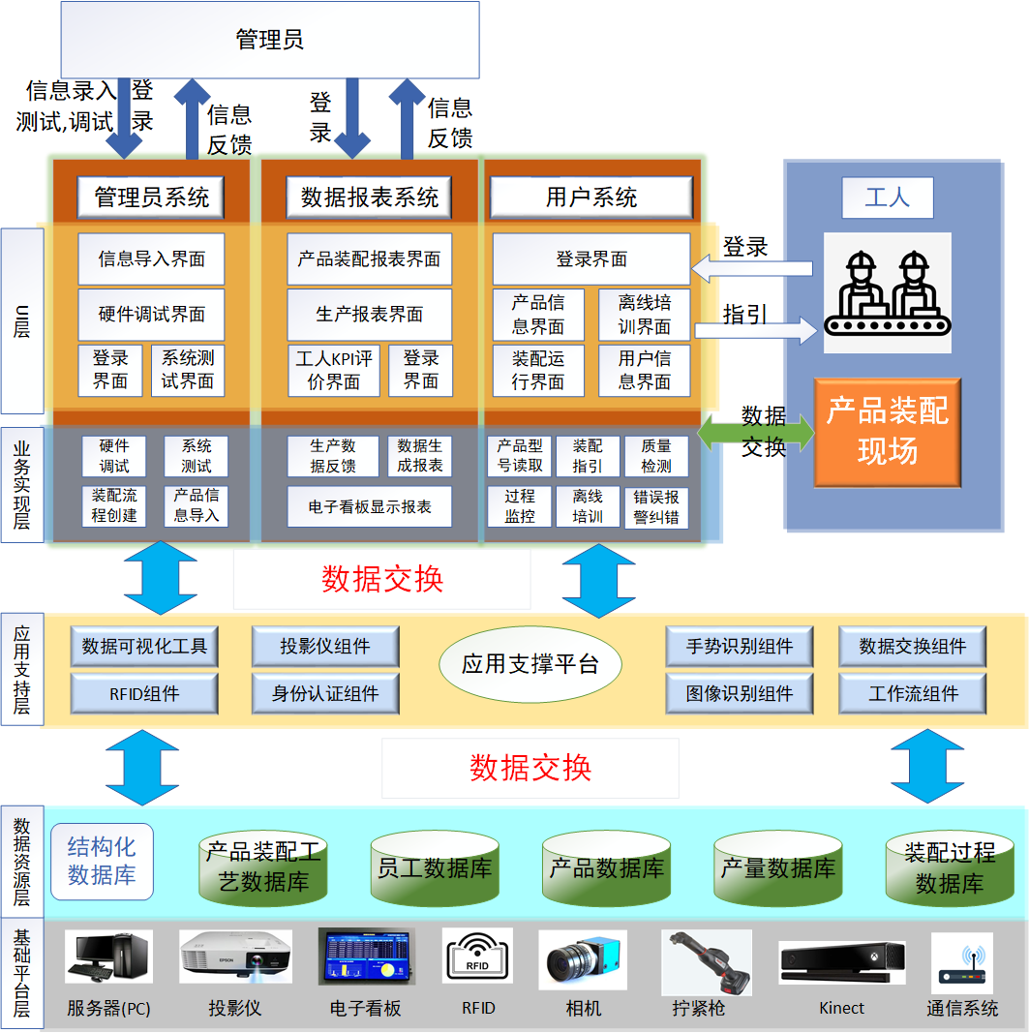
软件架构设计
1. | 选题背景及意义
2. | 研究目标及内容
3. | 研究过程
4. | 项目创新点
5. | 研究成果
6. | 总结与展望
Notes:
下面是装配系统的软件架构。系统的软件架构主要有六层。最底层是基础平台层，主要是实现功能所需的硬件设备，往上是数据资源层，由一些结构化的数据库构成。再往上是应用支撑层，它由实现系统业务功能所需的组件构成。然后是业务实现层和UI层，最前端是终端用户层。

Slide 19

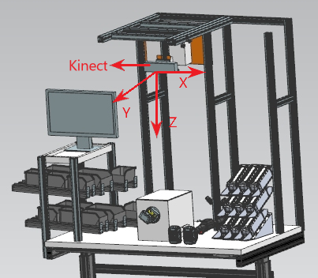
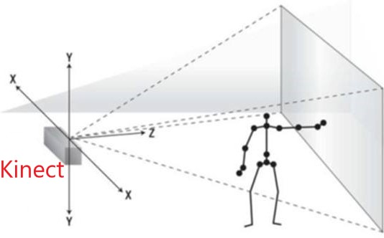
关键技术实现方式
1. | 选题背景及意义
2. | 研究目标及内容
3. | 研究过程
4. | 项目创新点
5. | 研究成果
6. | 总结与展望
基于Kinect的手势识别
Kinect简介
Kinect V2.0实质是一个双目RGB-D相机，它成功实现了自然人机交互方式，被广泛应用于医疗、教育和工业等领域
应用目的
工人手势识别；
获取工作台上点的坐标
Notes:
下面介绍装配系统关键技术的实现方式。首先，要实现装配过程的监控，工人的装配动作最能反应产品当前的装配步骤，本文选择Kinect作为手势识别的硬件。Kinect实质是一个双目相机，一个是RGB相机，另一个是深度相机，在本系统中，除了识别工人手势，它还能得到工作台上所有点的三维坐标

Slide 20
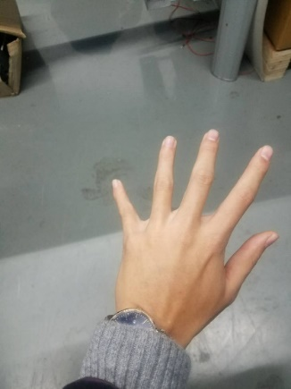
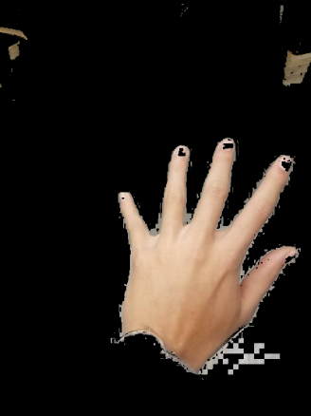
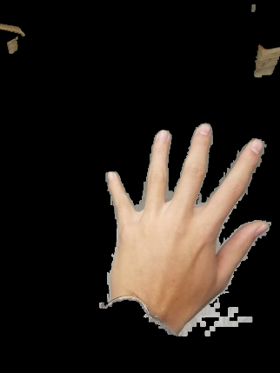

关键技术实现方式
1. | 选题背景及意义
2. | 研究目标及内容
3. | 研究过程
4. | 项目创新点
5. | 研究成果
6. | 总结与展望
基于Kinect的手势识别
装配过程工人的手部特征：
肤色
运动
工人手部区域
基于HSV颜色模型肤色区域分割过程（彩色图像）：
彩色原图
肤色区域分割
去噪
二值化
Notes:
在产品装配过程中，工人的手有两个最为明显的特征。首先，手具有肤色的特征，其次，装配过程中手是运动的。获取装配台区域内同时满足这两个条件的部分则可以认为它是工人的手部区域。首先，利用Kinect的彩色相机得到彩色图像，使用hsv颜色模型分割出满足肤色要求的区域。

Slide 21
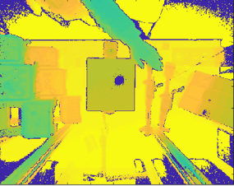


关键技术实现方式
1. | 选题背景及意义
2. | 研究目标及内容
3. | 研究过程
4. | 项目创新点
5. | 研究成果
6. | 总结与展望
基于Kinect的手势识别
基于高斯混合模型的运动物体识别过程（深度图像）：
深度原图
运动区域分割
去噪
Notes:
然后，利用Kinect的深度相机得到的深度图，使用高斯混合模型来分割出满足运动要求的区域。

Slide 22

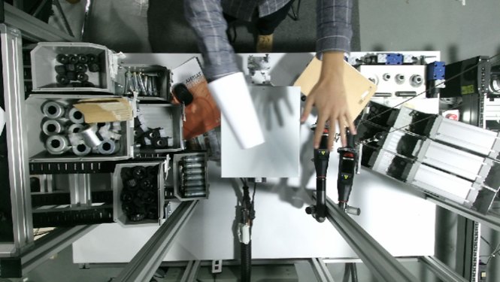


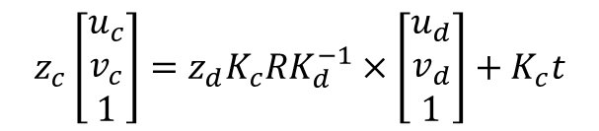
关键技术实现方式
1. | 选题背景及意义
2. | 研究目标及内容
3. | 研究过程
4. | 项目创新点
5. | 研究成果
6. | 总结与展望
基于Kinect的手势识别
肤色区域和运动区域
结合得到手部区域：
对相机标定得到相机参数，然后将彩色图像上所有的点映射到深度图上即可得到手部区域
基于HSV的肤色区域分割
两者结合为手部区域
基于GMM的运动区域分割
$$z_{c}\left[\begin{matrix}u_{c} \\ v_{c} \\ 1\end{matrix}\right]=z_{d}K_{c}RK_{d}^{−1}×\left[\begin{matrix}u_{d} \\ v_{d} \\ 1\end{matrix}\right]+K_{c}t$$
Notes:
由于使用了Kinect上不同的相机来分别得到这两个区域，所以需要对这两个相机进行标定得到相机参数后，计算出彩色图像到深度图上的坐标转换关系，然后把彩色图上的所有点映射到深度图上就可以得到同时满足两个条件的手部区域。

Slide 23
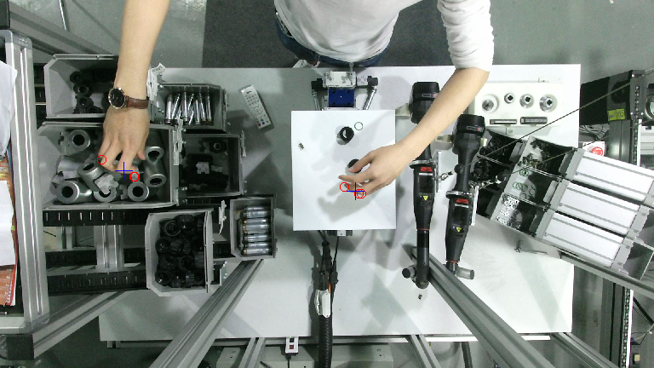
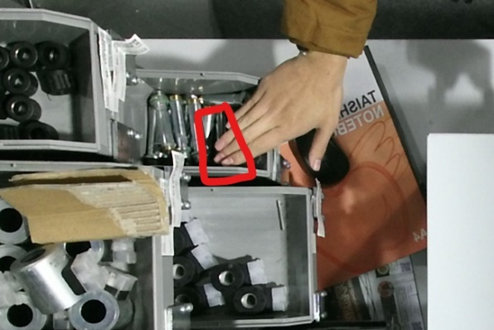
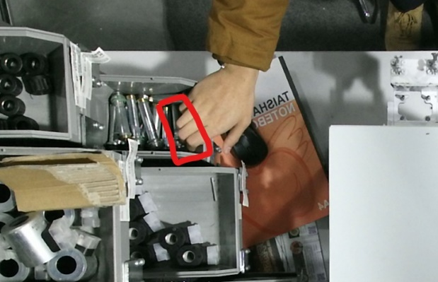
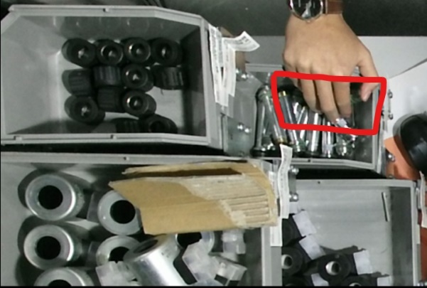
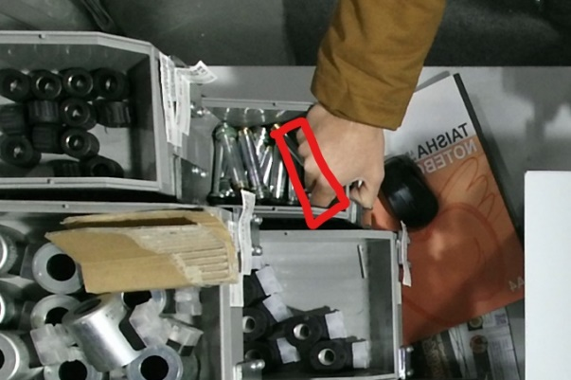
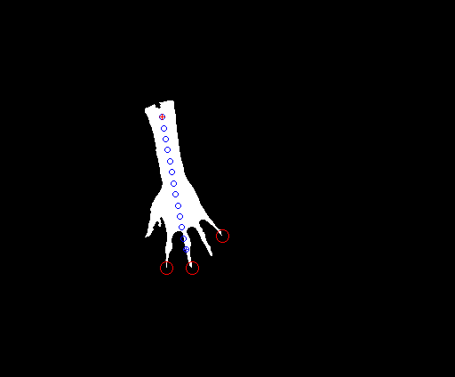
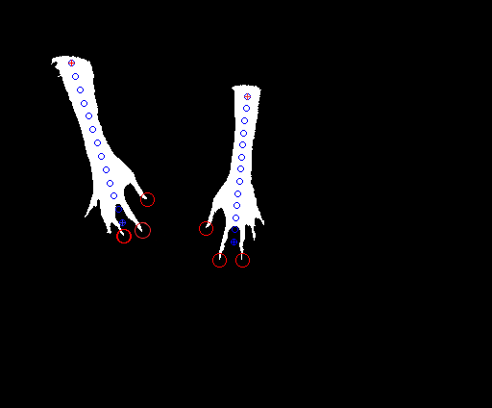
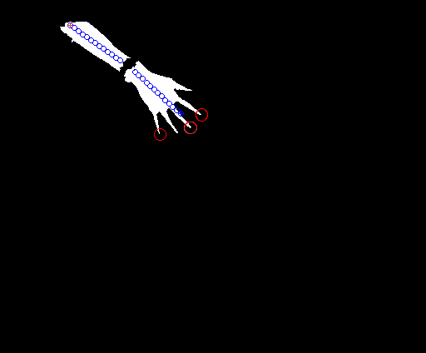
关键技术实现方式
1. | 选题背景及意义
2. | 研究目标及内容
3. | 研究过程
4. | 项目创新点
5. | 研究成果
6. | 总结与展望
基于Kinect的手势识别
代表手部区域的特征点获取过程：
装配过程中手位于盒子内的区域——手部末端
通过点的迭代得到工人手部末端的三个图像极值点的坐标，均值为代表手的特征点坐标
Notes:
装配过程中对手势的识别主要是关注工人是否抓取到正确的零件，但是工人抓取零件的手势随机性非常高，难以直接识别手势。从这几张图中我们可以看到，工人在抓取零件时，手的末端肯定是位于物料盒内的。所以本文开发出了一种点的迭代算法得到图像中手部末端的三个图像极值点的坐标，以这些点坐标的均值作为代表手部位置的特征点。图中这些红色的圈圈就是图像极值点。这个是实验结果

Slide 24
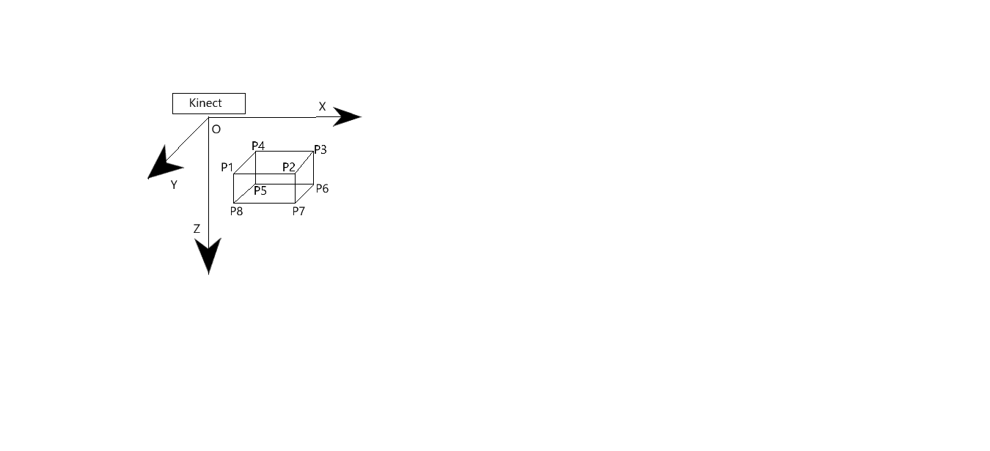
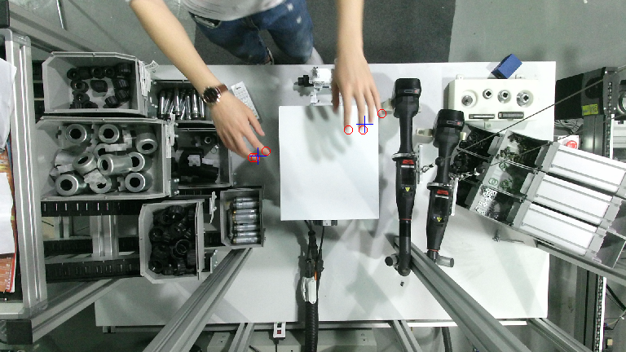
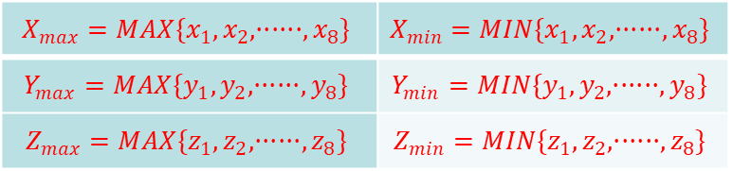
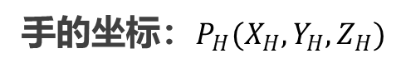
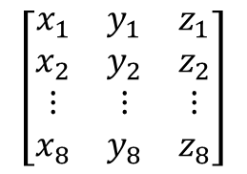
关键技术实现方式
1. | 选题背景及意义
2. | 研究目标及内容
3. | 研究过程
4. | 项目创新点
5. | 研究成果
6. | 总结与展望
基于Kinect的手势识别
工人零件抓取判断过程：
手的坐标：$P_{H}(X_{H},Y_{H},Z_{H})$
物料盒顶点坐标
$$\left[\begin{matrix}x_{1} & y_{1} & z_{1} \\ x_{2} & y_{2} & z_{2} \\ ⋮ & ⋮ & ⋮ \\ x_{8} & y_{8} & z_{8}\end{matrix}\right]$$
$$X_{max}=MAX\{x_{1},x_{2},······,x_{8}\}$$ | $$X_{min}=MIN\{x_{1},x_{2},······,x_{8}\}$$
$$Y_{max}=MAX\{y_{1},y_{2},······,y_{8}\}$$ | $$Y_{min}=MIN\{y_{1},y_{2},······,y_{8}\}$$
$$Z_{max}=MAX\{z_{1},z_{2},······,z_{8}\}$$ | $$Z_{min}=MIN\{z_{1},z_{2},······,z_{8}\}$$
判断条件
$X_{min}≤X_{H}≤X_{max}$ & $Y_{min}≤Y_{H}≤Y_{max}$ & $Z_{min}≤Z_{H}≤Z_{max}$
Notes:
在判断工人是否抓取零件，只需要对比手的特征点的坐标和物料盒八个顶点的坐标即可。如果特征点位于物料盒内就可以认为工人从该物料盒内抓取零件。

Slide 25

关键技术实现方式
1. | 选题背景及意义
2. | 研究目标及内容
3. | 研究过程
4. | 项目创新点
5. | 研究成果
6. | 总结与展望
装配图像识别
方案一：堡盟相机
自带识别软件，识别精度高；
安装简单，开箱即用；
需要用户选取特征，用户要非常熟悉产品；
购买、维护成本非常高
方案二：工业相机
识别精度高；
价格低廉，容易融入系统中；
无需选择图像特征；
开发难度较高，需要自己开发识别算法
Notes:
除了检测工人是否抓取正确零件，还要检测工人是否装配正确。这里需要通过装配图像识别来检测工人的装配是否正确。本文设计了两种方案，第一种是购买带有图像识别软件的相机，这种相机识别精度高，开箱即用，使用方便，但是非常昂贵，并且使用的时候需要用户自己来选择图像特征，用户需要对产品很熟悉。第二种是用普通的工业相机，自行开发算法。这种方式也能达到较高的精度，而且非常便宜，难点是需要自己开发算法。从经济的角度考虑，我们选择了第二种方案。

Slide 26
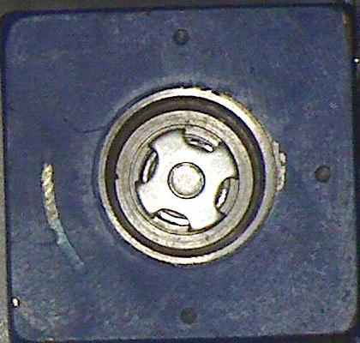
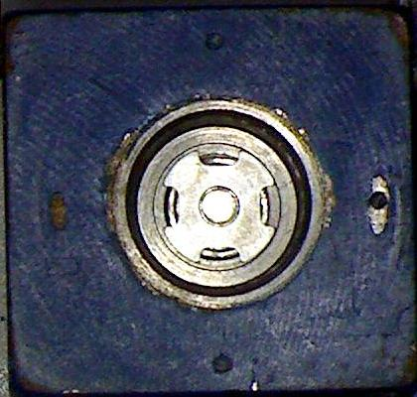
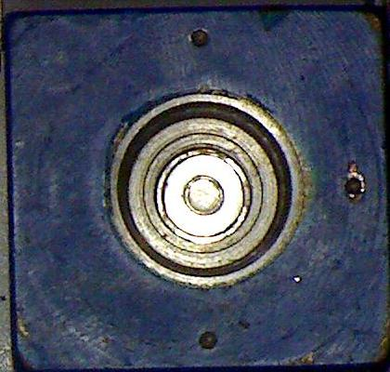
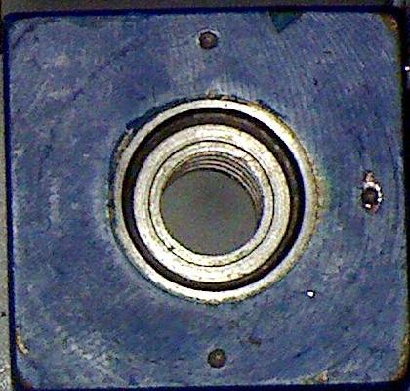
关键技术实现方式
1. | 选题背景及意义
2. | 研究目标及内容
3. | 研究过程
4. | 项目创新点
5. | 研究成果
6. | 总结与展望
装配图像识别
图像识别算法选择
卷积神经网络(CNN)
支持向量机(SVM)
词袋模型(BoW)+各图像特征提取算法(SIFT, SURF, HOG, LBP, HAAR)
图像识别测试类
正确装配
垫片装反
垫片漏装
阀芯漏装
Notes:
为了使用户操作更为简便，本文选用机器学习的方式来实现图像识别。我们选用了比较常见的三种机器学习算法结合不同的图像特征提取方式，通过测试对比来选择最合适的算法。我们以电磁阀装配过程中最复杂的一个步骤作为测试类，特别使垫片的正反非常难以区别，工人在这一步也极易出现错误 。

Slide 27
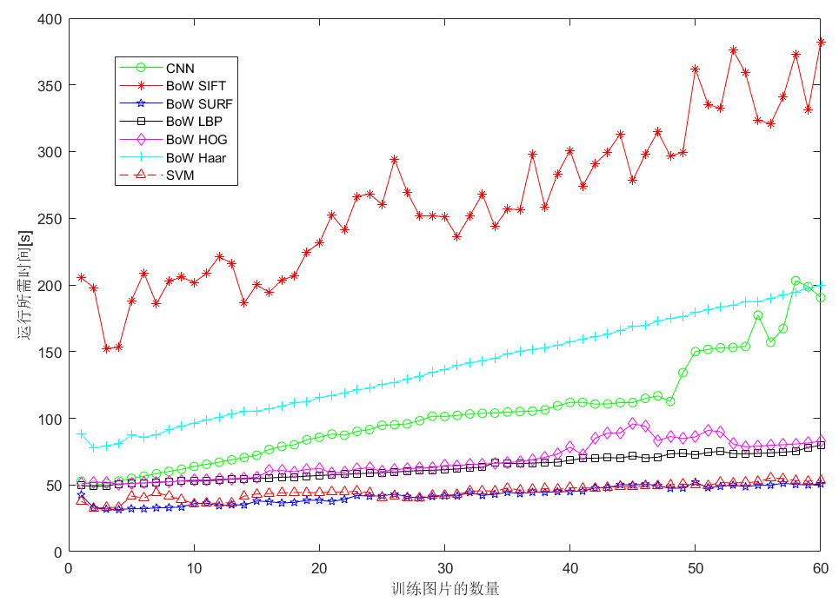
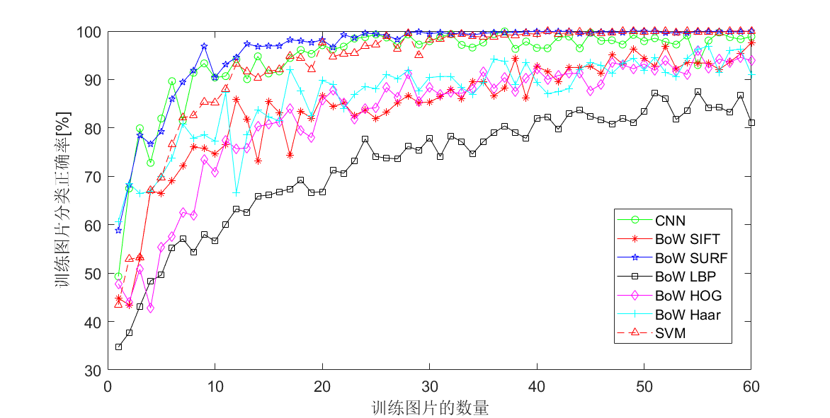
关键技术实现方式
1. | 选题背景及意义
2. | 研究目标及内容
3. | 研究过程
4. | 项目创新点
5. | 研究成果
6. | 总结与展望
装配图像识别
各算法运行耗时
各算法识别准确率
Notes:
我们在MATLAB平台上实现各算法，每个类随机获取120张图片进行测试，训练图片的数量从1张到60张，剩余图片作为测试分类器识别准确率的测试图片，记录实验过程中各算法的运行耗时和识别准确率，对比各算法的效果。实验结果表明，CNN，BOW+SURF和SVM三种算法效果较好。

Slide 28
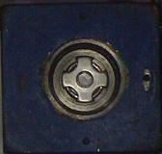
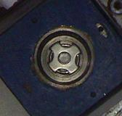
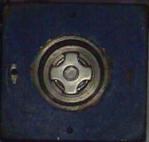
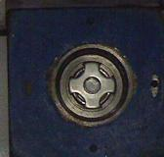
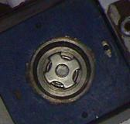
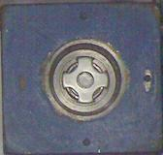
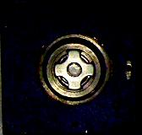
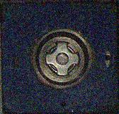
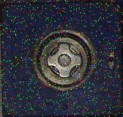

关键技术实现方式
1. | 选题背景及意义
2. | 研究目标及内容
3. | 研究过程
4. | 项目创新点
5. | 研究成果
6. | 总结与展望
装配图像识别
 | 测试正确[%] |  |  | 耗时[s]
 | SVM | BOW | CNN | SVM | BOW | CNN
原始训练数据 | 99.10 | 99.50 | 99.01 | 43.07 | 46.00 | 77.00
1张0-90°旋转 | 99.28 | 99.28 | 94.10 | 64.59 | 66.40 | 105.94
3张0-90°旋转 | 99.37 | 99.32 | 99.73 | 115.23 | 123.92 | 236.00
1张0-360°旋转 | 97.48 | 99.19 | 93.92 | 67.36 | 78.25 | 101.38
3张0-360°旋转 | 99.19 | 99.64 | 97.16 | 132.45 | 198.60 | 303.94
1张0-20%位移 | 97.43 | 99.55 | 88.78 | 67.24 | 106.18 | 136.03
3张0-20%位移 | 96.49 | 99.64 | 97.97 | 110.36 | 179.34 | 287.56
1张0-20%位移+0-90°旋转 | 98.20 | 99.19 | 84.19 | 68.03 | 68.97 | 101.44
3张0-20%位移+0-90°旋转 | 97.79 | 99.59 | 97.75 | 126.53 | 125.53 | 229.84
1张0-20%位移+0-360°旋转 | 98.56 | 99.64 | 92.52 | 73.32 | 74.58 | 100.77
3张0-20%位移+0-360°旋转 | 96.80 | 99.55 | 97.70 | 130.03 | 123.63 | 242.20
1张y轴对称 | 99.32 | 99.37 | 95.68 | 50.44 | 82.76 | 106.63
1张x轴对称 | 98.02 | 98.83 | 91.44 | 47.11 | 48.85 | 79.24
亮度变化 | 97.39 | 99.23 | 91.58 | 47.83 | 50.41 | 79.03
对比度变化 | 99.64 | 99.59 | 98.83 | 47.40 | 57.68 | 98.83
高斯噪声 | 99.32 | 97.88 | 98.60 | 52.23 | 60.19 | 124.32
椒盐噪声 | 98.56 | 99.50 | 94.19 | 48.20 | 54.09 | 80.88
0-20%位移+0-10°旋转+高斯 | 98.38 | 99.82 | 95.77 | 47.19 | 46.49 | 76.71
训练数据扩展
最终结果
算法： BoW算法+SURF图像特征提取算法；
训练图像扩展方式：0-20%位移+0-10°旋转+高斯
Notes:
为了减少原始图像的获取数量，本文还加入了扩展训练图像的方法。这是通过不同扩展方法得到的扩展训练图像。用这些不同的扩展训练图像的方法结合不同的图像识别算法进行测试，发现BOW+SURF算法结合0-20%位移+0-10%旋转和高斯噪声的方式识别效果最好，准确率达到了99.82%，同时这种扩展方式也比较符合车间的实际情况。

Slide 29
关键技术实现方式
1. | 选题背景及意义
2. | 研究目标及内容
3. | 研究过程
4. | 项目创新点
5. | 研究成果
6. | 总结与展望
装配图像识别
图像识别研究结果
训练图像获取界面
相机配置界面
硬件组成
镜头
光源
相机
Notes:
这是我们的研究结果，这是硬件构成，由相机、镜头和LED光源三个部分组成。这是相机的配置界面，可以创建识别任务，这是训练图像的获取界面。

Slide 30

关键技术实现方式
1. | 选题背景及意义
2. | 研究目标及内容
3. | 研究过程
4. | 项目创新点
5. | 研究成果
6. | 总结与展望
可视化装配过程指引
可视化装配过程指引流程：
Notes:
装配系统需要实时指引工人进行装配。本文采用了可视化的方式指引工人装配。这是可视化指引的总流程，在开始装配前投影仪在正确的物料盒内投影绿光告诉工人应该从哪个物料盒内拿零件，如果拿错了在错误的物料盒里可以投影红光来警示。工人拿到正确零件后，系统在工人面前显示该步骤装配的图片、视频文字等信息来指示工人应该如何进行该步装配，如果错误的话也会发出警示

Slide 31



关键技术实现方式
1. | 选题背景及意义
2. | 研究目标及内容
3. | 研究过程
4. | 项目创新点
5. | 研究成果
6. | 总结与展望
可视化装配过程指引
投影仪和Kinect坐标标定，实现信息根据指定位置投影：
深度图像坐标到投影仪坐标的转换公式：
$$\left[\begin{matrix}X_{B} \\ Y_{B} \\ Z_{B}\end{matrix}\right]=R_{B}×(R_{K}^{−1}×K_{d}^{−1}×Z_{K}×\left[\begin{matrix}U_{D} \\ V_{D} \\ 1\end{matrix}\right]+T_{K}−T_{B})$$
Notes:
要实现准确投影需要计算出Kinect坐标系和投影仪坐标系的转换关系。根据两者之间的位置关系和投影原理可以得到两个坐标系之间的转换公式。Kinect可以得到装配台上所有点的坐标，所以在实际运行过程中只需要得到深度图，选择目标点后既可以在相应的位置投影信息了。

Slide 32






运行流程及软件实现
1. | 选题背景及意义
2. | 研究目标及内容
3. | 研究过程
4. | 项目创新点
5. | 研究成果
6. | 总结与展望
运行流程设计
Notes:
关键技术实现后需要设计装配系统的整体运行流程。首先是设备管理员在管理员系统中完成设备的调试和产品装配工艺的导入，然后是工人使用用户系统开始进行产品的装配，装配完成后数据报表系统会更新数据显示在车间电子看板上

Slide 33



运行流程及软件实现
1. | 选题背景及意义
2. | 研究目标及内容
3. | 研究过程
4. | 项目创新点
5. | 研究成果
6. | 总结与展望
数据库设计
数据库E-R图
Notes:
系统的所有数据都保存在数据库中。我们的数据库由产品表、零件列表、工序列表、装配过程数据表和员工表组成。这是我们数据库设计的实体关系图。

Slide 34



运行流程及软件实现
1. | 选题背景及意义
2. | 研究目标及内容
3. | 研究过程
4. | 项目创新点
5. | 研究成果
6. | 总结与展望
软件实现
MATLAB平台
浏览器模式
[管理员系统]
[数据报表系统]
MATLAB平台
[用户系统]
Notes:
在前面研究的基础上，可以对系统的软件进行开发。这是系统的软件，管理员系统和用户系统由专人操作并且数据量比较大，在MATLAB平台上以CS架构的方式实现。数据报表系统的用户较多，所以以BS架构的方式在浏览器上实现

Slide 35
项目创新点
——人机融合的装配方式
——面向订单的混流生产
——可视化装配过程指引
——装配过程质量控制
——数据追溯及可视化反馈
——离线培训
Notes:
下面介绍本文开发的装配系统的创新点

Slide 36
项目创新点
1. | 选题背景及意义
2. | 研究目标及内容
3. | 研究过程
4. | 项目创新点
5. | 研究成果
6. | 总结与展望
人机融合的装配方式
人执行灵活性要求较高的装配动作；
机器保存装配流程、检测装配正误并记录数据；
人和机分别完成各自最擅长的任务实现人机融合装配
面向订单的混流生产
手工装配，产线柔性和灵活性极高；
系统保存所有产品的装配步骤；
根据实时订单需求来装配不同产品；
Notes:
首先是人机融合的装配方式。机器和人分别来完成各自擅长的任务，人来完成灵活性较高的装配同坐，机器保存装配流程指导工人操作，检测装配质量并记录数据。第二是实现了面向订单的混流装配的生产方式，手工装配的方式产线柔性较高，能根据实时订单需求来装配不同产品

Slide 37


项目创新点
1. | 选题背景及意义
2. | 研究目标及内容
3. | 研究过程
4. | 项目创新点
5. | 研究成果
6. | 总结与展望
可视化装配过程指引
灯光指示工人抓取正确零件；
根据装配步骤将该步装配工艺可视化后指导工人完成装配动作；
以自然的人机交互方式实现装配指引
[抓取零件提示]
[装配工艺可视化]
Notes:
第三是可视化装配过程指引。系统通过灯光来指示工人抓取正确零件，通过文字、图片和视频等方式将装配工艺可视化后根据装配步骤来对工人进行装配指导

Slide 38
项目创新点
1. | 选题背景及意义
2. | 研究目标及内容
3. | 研究过程
4. | 项目创新点
5. | 研究成果
6. | 总结与展望
装配过程质量控制
Kinect识别手势，检测是否抓取正确零件；
工业相机识别产品装配是否正确；
若出现错误，系统会发出警示，确保产品质量稳定
[抓取错误报警]
[装配错误信息提示]
Notes:
第四个是装配过程质量检测。通过手势识别技术检测工人是否抓取正确零件，通过图像识别技术检测工人装配是否正确，如果出现错误，系统发出警示。

Slide 39

项目创新点
1. | 选题背景及意义
2. | 研究目标及内容
3. | 研究过程
4. | 项目创新点
5. | 研究成果
6. | 总结与展望
数据追溯及可视化反馈
系统自动保存装配过程数据，数据可追溯；
可视化报表实时更新、反馈并显示在电子看板上；
车间调度员、企业管理层能及时了解车间生产情况
[电子看板上的数据报表]
[管理层PC上的数据报表]
Notes:
第五个是数据可追溯和可视化反馈。系统会自动记录产品装配过程中的关键数据，实现数据可追溯。并且可以将事实的生产数据可视化后显示在车间电子看板和企业管理层电脑上，企业管理层可以及时了解到车间实时生产状态

Slide 40


离线培训
1. | 选题背景及意义
2. | 研究目标及内容
3. | 研究过程
4. | 项目创新点
5. | 研究成果
6. | 总结与展望
离线培训
产品信息培训；
模拟装配以对员工进行训练；
Notes:
最后是离线培训功能。在没有生产任务时，可以对员工进行离线培训，可以进行产品信息的培训，也可以让工人进行模拟装配。

Slide 41
研究成果
——项目展示
——运行视频
Notes:
下面展示本课题的研究成果

Slide 42



项目展示
1. | 选题背景及意义
2. | 研究目标及内容
3. | 研究过程
4. | 项目创新点
5. | 研究成果
6. | 总结与展望
管理员系统
装配台实体
数据报表系统
用户系统
Notes:
这是本课题研究实现的装配台实体；
这个是管理员系统，在该系统中可以调试所有设备和导入装配工艺；
这是用户系统，工人使用这个系统完成产品的装配和离线培训；
这是数据报表系统，车间调度员和企业管理层可以实时获取车间生产现状

Slide 43
运行视频
1. | 选题背景及意义
2. | 研究目标及内容
3. | 研究过程
4. | 项目创新点
5. | 研究成果
6. | 总结与展望
Notes:
下面通过一个视频来展示本文研究的装配台的运行实例

Slide 44
总结与展望
——项目总结
——未来展望
Notes:
以上是本课题的全部研究内容

Slide 45
项目总结
1. | 选题背景及意义
2. | 研究目标及内容
3. | 研究过程
4. | 项目创新点
5. | 研究成果
6. | 总结与展望
解决方案设计
Kinect底层开发
图像识别开发
对Kinect进行底层开发，利用HSV模型和GMM模型获取手部区域并实现手势识别
开发图像识别算法，利用普通工业相机实现图像识别，检测装配过程中每一步装配质量
分析企业生产痛点，针对问题提出装配系统的解决方案和核心功能模块
装配可视化指引
硬件布局搭建
系统软件实现
完成装配台硬件布局的设计与搭建，完成各硬件之间的通讯模式的设计
设计了系统的软件架构，按照功能划分为三个系统，设计了运行流程并最终完成软件开发
投影仪结合Kinect实现在指定位置和步骤投影相关信息指导工人进行装配
Notes:
本课题的研究主要完成了六大块的工作。装配系统解决方案设计、Kinect底层开发实现手势识别、图像识别算法开发、装配可视化指引的开发、工作台硬件布局的搭建和系统的软件实现。

Slide 46
未来展望
1. | 选题背景及意义
2. | 研究目标及内容
3. | 研究过程
4. | 项目创新点
5. | 研究成果
6. | 总结与展望
当前装配工作台的布局设计略有不足，下一步可根据人机工程学对工作台布置进行优化，以提升工人装配的舒适性，降低工人的疲劳程度，提高效率。
硬件布局优化
下一步可以使用多个Kinect融合或者使用新的更为先进的双目相机来扩大视域范围，并开发新的手势识别算法以实现工人复杂手势的识别并达到更加自然的人机交互。
Kinect优化
相机在实际生产过程中对一些复杂的情况的识别准确率不够高，并且识别速度也有所欠缺，所以需要提供更稳定的光源并对图像识别算法进行优化以提高识别精度和速度。
相机优化
Notes:
当然，由于本人的精力和能力有限，还有许多方面需要得到完善，主要有以下三个方面：
首先是硬件布局的优化、第二个是Kinect的优化，Kinect由于自身的局限性捕捉到的范围有限，后期考虑使用更为先进的设备替代Kinect或者使用多个Kinect组合；第三个是相机识别算法的优化以提高图像识别的准确率并降低运行耗时。

Slide 47
谢谢观看！ 恳请各位老师予以指正。 Vielen Dank für Ihre Aufmerksamkeit! Thanks!

